Slide 1
Pandas DataFrame 入门

Slide 2
掌握DataFrame加载数据文件的方法
知道如何加载部分数据
知道如何对数据进行简单的分组聚合操作

Slide 3
Pandas DataFrame简介
加载数据集
查看部分数据
分组和聚合计算
基本绘图

Slide 4
Pandas是用于数据分析的开源Python库，可以实现数据加载，清洗，转换，统计处理，可视化等功能
DataFrame和Series是Pandas最基本的两种数据结构
DataFrame用来处理结构化数据（SQL数据表，Excel表格）
Series用来处理单列数据，也可以把DataFrame看作由Series对象组成的字典或集合

Slide 5
Pandas DataFrame简介
加载数据集
查看部分数据
分组和聚合计算
基本绘图

Slide 6
2.1 目的
做数据分析首先要加载数据，并查看其结构和内容，对数据有初步的了解
查看行，列数据分布情况
查看每一列中存储信息的类型

Slide 7
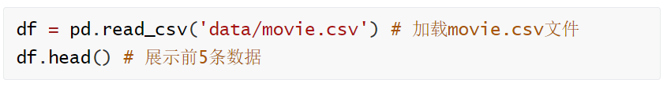
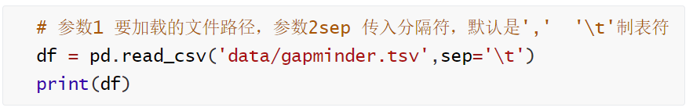
2.2 步骤
导包
加载csv
csv文件：Comma-Separated Values
也可以通过指定分隔符加载tsv文件
tsv文件 Tab-Separated Values

Slide 8
2.3 查看数据类型及属性
查看df类型
type(df)
查看df的shape属性，可以获取DataFrame的行数，列数
df.shape
查看df的columns属性，获取DataFrame中的列名
df.columns
查看df的dtypes属性，获取每一列的数据类型
df.dtypes
df.info()

Slide 9
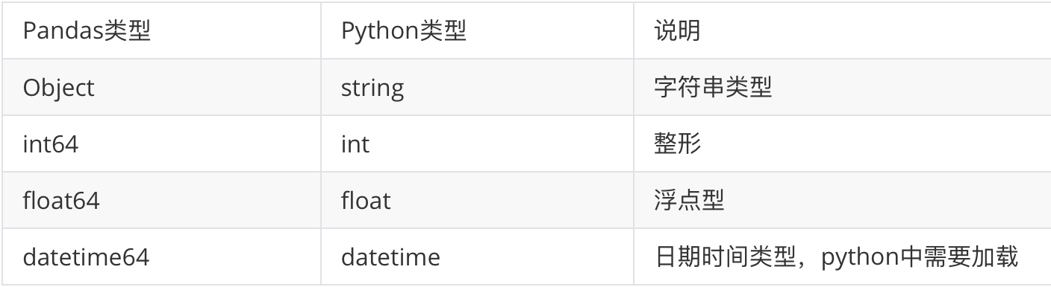
2.4 Pandas与Python常用数据类型对照

Slide 10
Pandas DataFrame简介
加载数据集
查看部分数据
分组和聚合计算
基本绘图

Slide 11
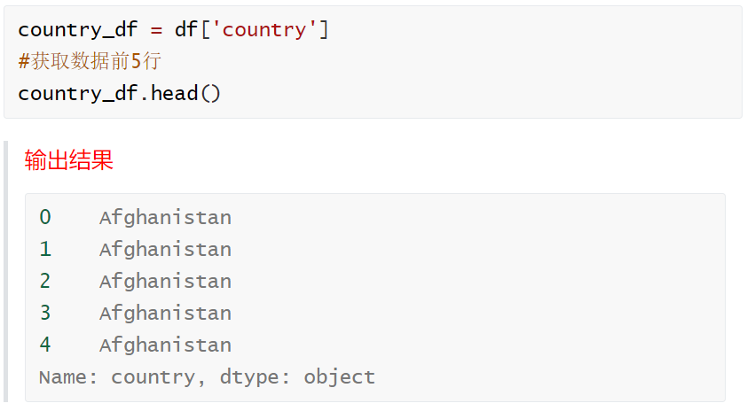
3.1 根据列名加载部分列数据
加载一列数据，通过df['列名']方式获取

Slide 12
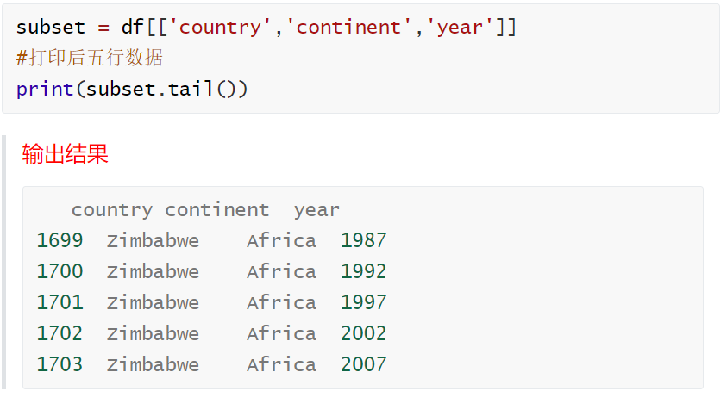
3.1 根据列名加载部分列数据
加载多列数据，通过df[['列名1','列名2',...]]
注意这里是两层[] 可以理解为 df[列名的list]

Slide 13
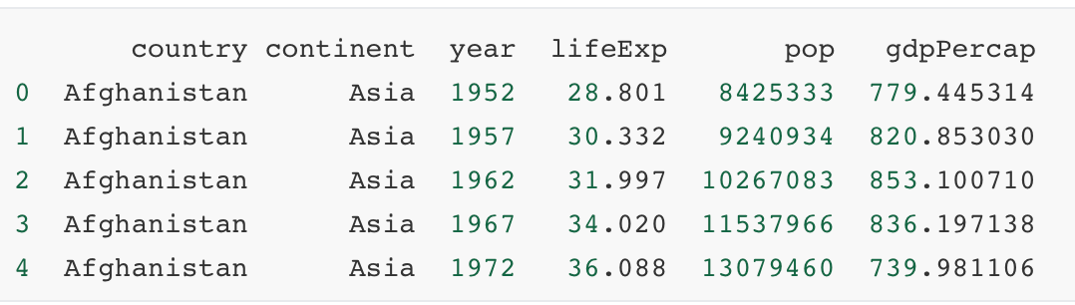
3.2 按行加载部分数据
行索引介绍
先打印前5行数据 观察第一列
print(df.head())
最左边一列是行号，也就是DataFrame的行索引
Pandas默认使用行号作为行索引

Slide 14
3.2 按行加载部分数据
loc：通过行索引获取指定行数据
loc属性传入行索引，来获取DataFrame的部分数据（一行，或多行）
df.loc[0]
df.loc[99]
df.loc[last_row_index]

Slide 15
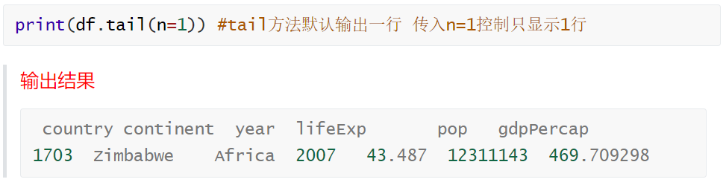
3.2 按行加载部分数据
使用tail方法获取最后一行数据

Slide 16
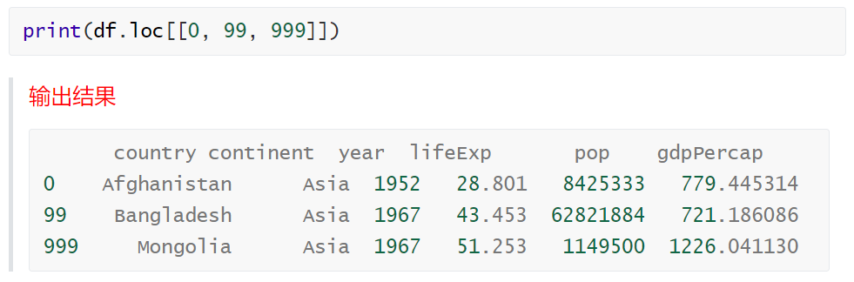
3.2 按行加载部分数据
loc：通过索引标签获取指定多行数据

Slide 17
3.2 按行加载部分数据
iloc : 通过行号获取行数据
在当前案例中，使用iloc 和 loc效果是一样的
需要注意的是，iloc传入的是索引的序号，loc是索引的标签
使用iloc时可以传入-1来获取最后一行数据，使用loc的时候不行

Slide 18
3.3 获取指定行/列数据
loc和iloc属性既可以用于获取列数据，也可以用于获取行数据
df.loc[[行]，[列]]
df.iloc[[行]，[列]]

Slide 19
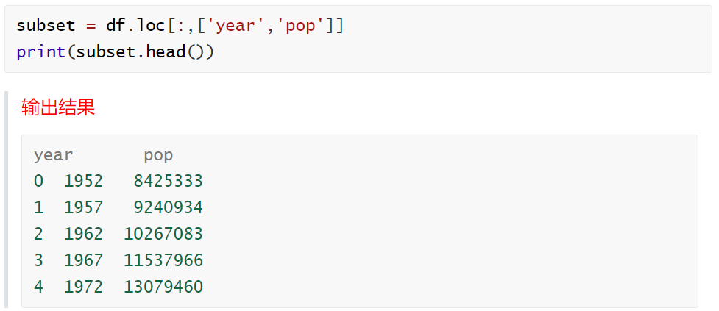
3.3 获取指定行/列数据
使用 loc 获取数据中的1列/几列
df.loc[[所有行],[列名]]
取出所有行，可以使用切片语法 df.loc[ : , [列名]]

Slide 20
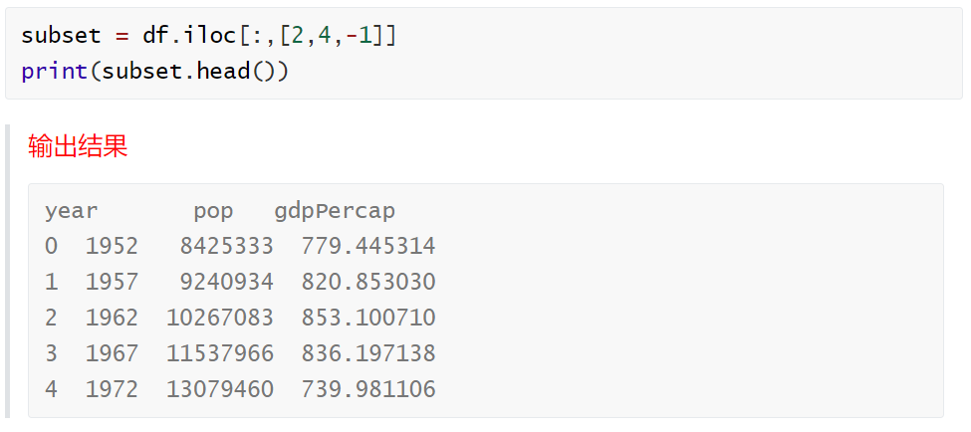
3.3 获取指定行/列数据
使用 iloc 获取数据中的1列/几列
df.iloc[:,[列序号]] # 列序号可以使用-1代表最后一列

Slide 21
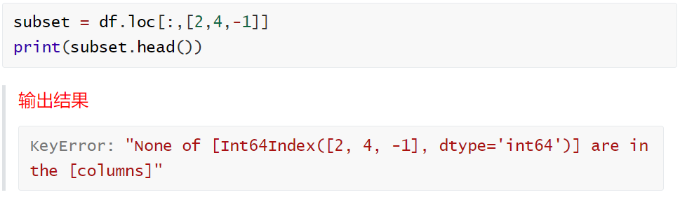
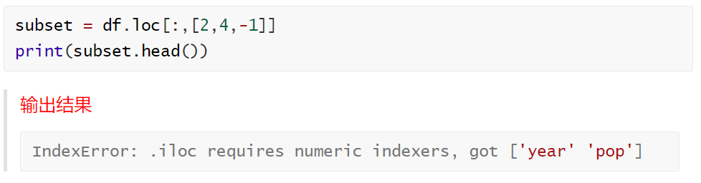
3.3 获取指定行/列数据
如果loc 和 iloc 传入的参数弄混了，会报错
loc 只能接受行/列 的名字，
iloc只能接受行/列的序号

Slide 22
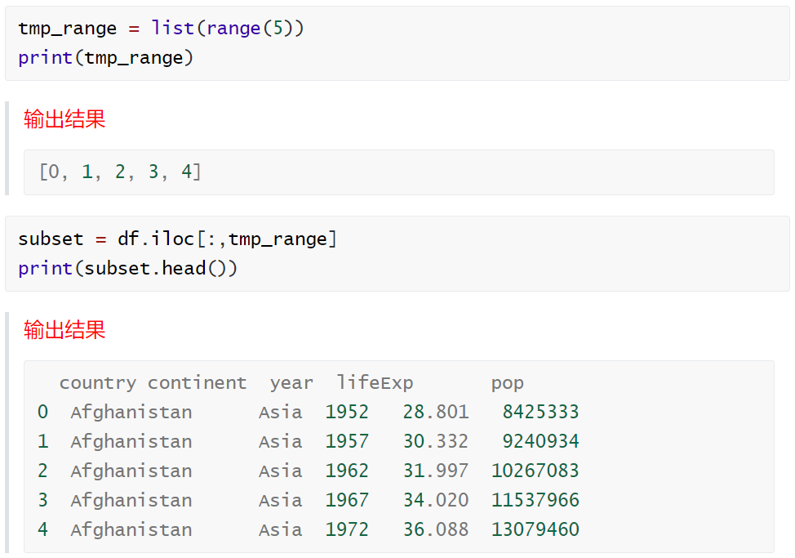
3.3 获取指定行/列数据
通过range 生成序号，结合iloc 获取连续多列数据

Slide 23
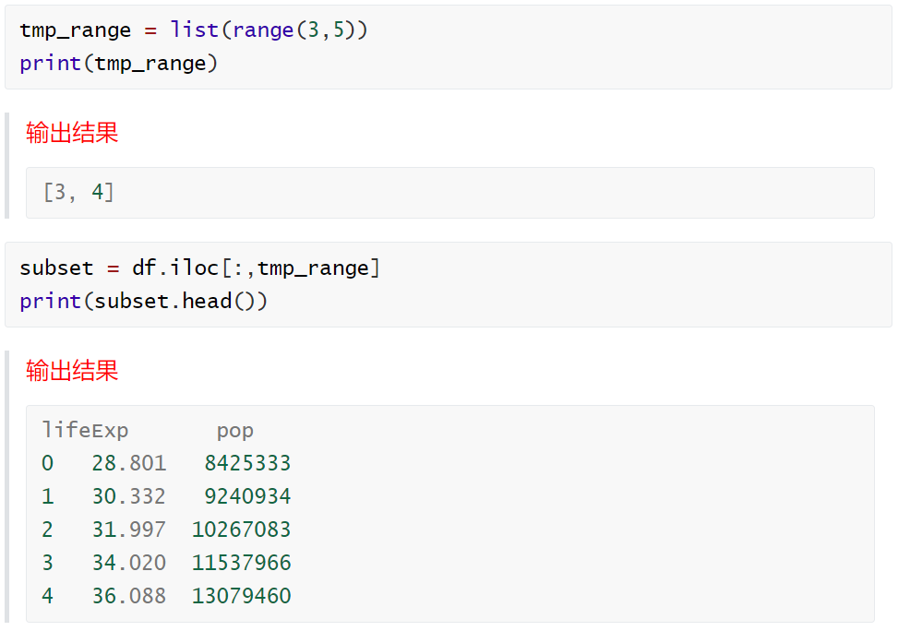
3.3 获取指定行/列数据
通过range 生成序号，结合iloc 获取连续多列数据

Slide 24
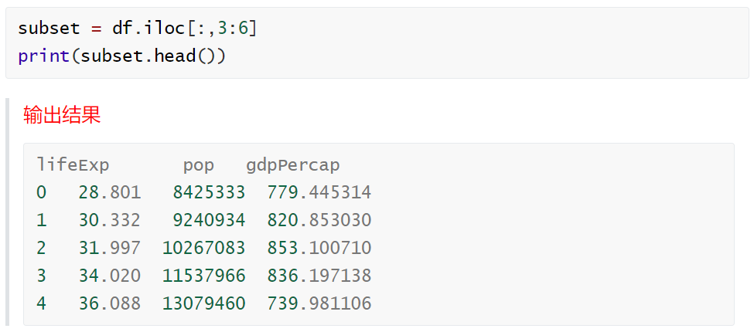
3.3 获取指定行/列数据
在 iloc中使用切片语法获取几列数据
使用切片语法获取前三列

Slide 25
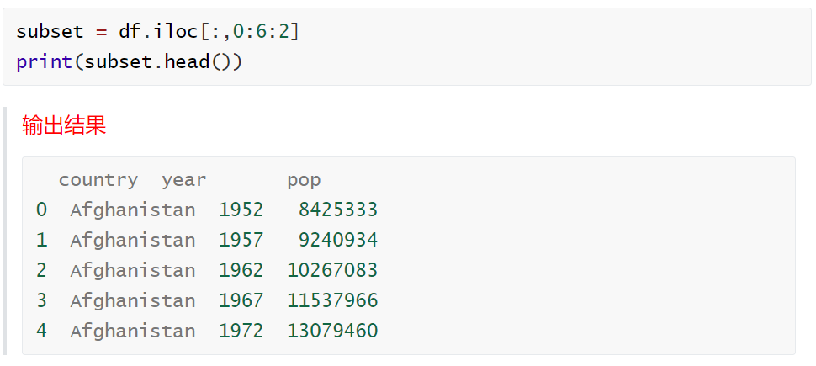
3.3 获取指定行/列数据
在 iloc中使用切片语法获取几列数据
获取第0,2,4列

Slide 26
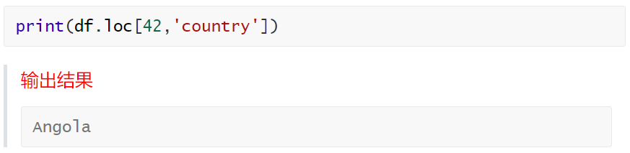
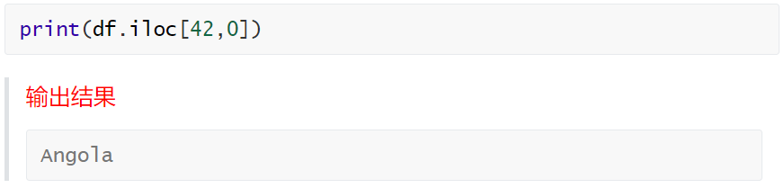
3.3 获取指定行/列数据
使用 loc/iloc 获取指定行，指定列的数据
使用loc
使用iloc
不要混淆loc和iloc，df.loc[42,0] 会报错

Slide 27
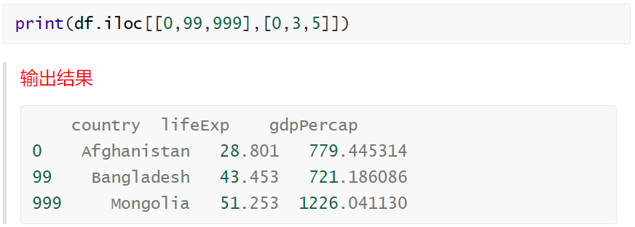
3.3 获取指定行/列数据
获取多行多列
可以把获取单行单列的语法和获取多行多列的语法结合起来使用
获取 第一列，第四列，第六列（country,lifeExp,gdpPercap) 数据中的第1行，第100行和第1000行

Slide 28
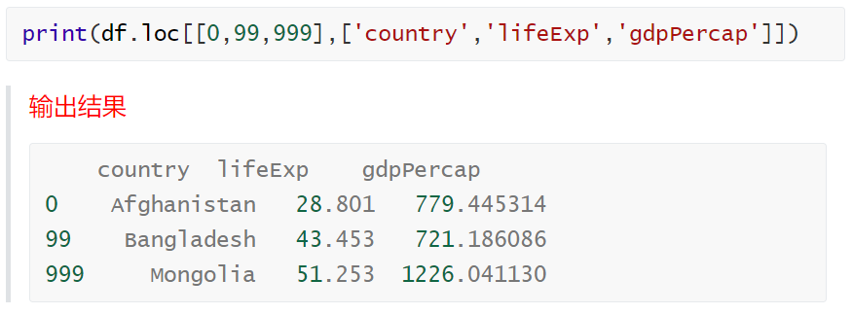
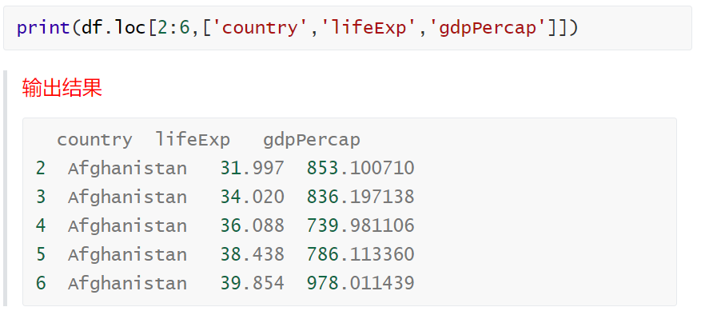
3.3 获取指定行/列数据
获取多行多列
在实际工作中，获取某几列数据的时候，建议传入实际的列名，使用列名的好处：
增加代码的可读性
避免因列顺序的变化导致取出错误的列数据
注意：可以在loc 和 iloc 属性的行部分使用切片获取数据

Slide 29
Pandas DataFrame简介
加载数据集
查看部分数据
分组和聚合计算
基本绘图

Slide 30
4.1 分组和聚合介绍
在我们使用Excel或者SQL进行数据处理时，Excel和SQL都提供了基本的统计计算功能
当我们再次查看gapminder数据的时候，可以根据数据提出几个问题
每一年的平均预期寿命是多少？每一年的平均人口和平均GDP是多少？
如果我们按照大洲来计算，每年个大洲的平均预期寿命，平均人口，平均GDP情况又如何？
在数据中，每个大洲列出了多少个国家和地区？

Slide 31
4.2 分组方式
对于上面提出的问题，需要进行分组-聚合计算
先将数据分组（每一年的平均预期寿命问题 按照年份将相同年份的数据分成一组）
对每组的数据再去进行统计计算如，求平均，求每组数据条目数（频数）等
再将每一组计算的结果合并起来
可以使用DataFrame的groupby方法完成分组/聚合计算

Slide 32
4.2 分组方式
将前面一行代码拆开，逐步分析
通过df.groupby('year')先创一个分组对象
从分组之后的数据DataFrameGroupBy中，传入列名进行进一步计算
返回结果为一个 SeriesGroupBy ，其内容是分组后的数据
对分组后的数据计算平均值

Slide 33
4.2 分组方式
如果想对多列值进行分组聚合代码也类似

Slide 34
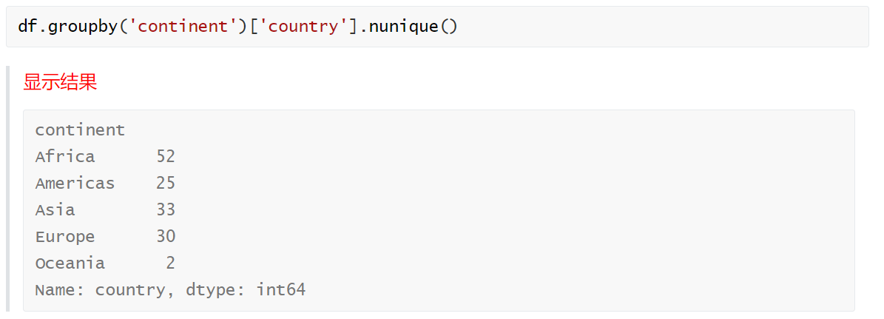
4.3 分组频数计算
在数据分析中，一个常见的任务是计算频数
可以使用 nunique 方法 计算Pandas Series的唯一值计数
可以使用 value_counts 方法来获取Pandas Series 的频数统计
在数据中，每个大洲列出了多少个国家和地区？

Slide 35
Pandas DataFrame简介
加载数据集
查看部分数据
分组和聚合计算
基本绘图

Slide 36
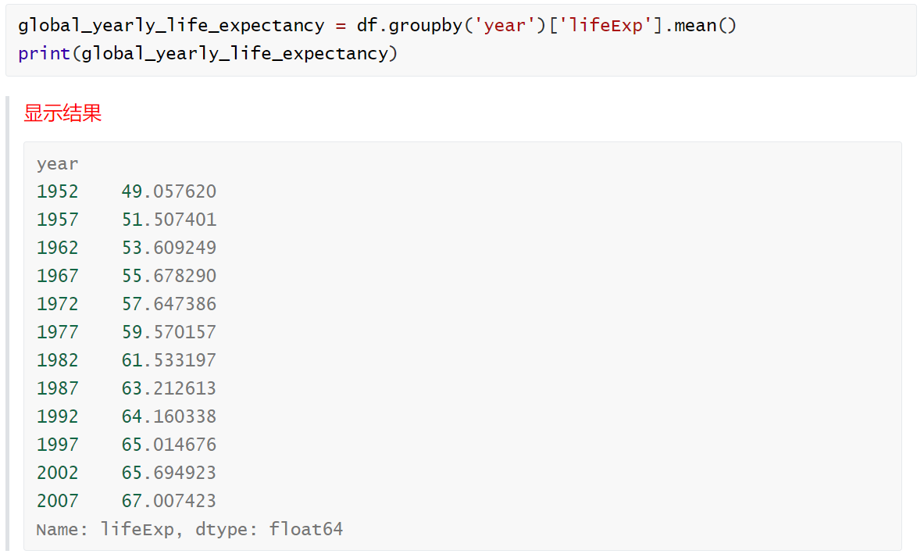
5.1 绘图作用
视化在数据分析的每个步骤中都非常重要
在理解或清理数据时，可视化有助于识别数据中的趋势

Slide 37
5.2 通过plot画图
global_yearly_life_expectancy.plot()

Slide 38
本节课程介绍了如何使用Pandas的DataFrame加载数据，并介绍了如何对数据进行简单的分组聚合以及绘图

